Slide 1
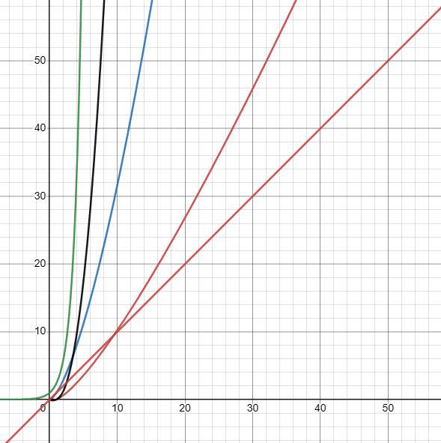
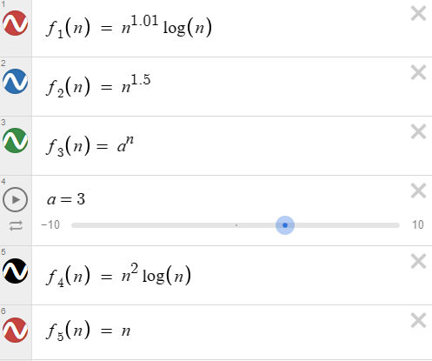

Slide 2
function(q,p)
O(1) per level
conditioned
function(q, y-1)
function(y+1, p)
conditioned
depth = log2(n)
function(q, y’-1)
function(y’+1,y-1)
…

Slide 3
function(0,end)
O(n) per level
function(0, mid)
function(mid+1, end)
…
depth = log2(n)
function(q, y’-1)
function(y’+1,y-1)
…
…
…

Slide 4
function(0,end)
O(n^2) per level
function(0, mid1)
function(mid1+1, mid2)
function(mid+1, end)
…
…
depth = log3(n)
function()
function()
function()
…
…
…

Slide 5
